Slide 1






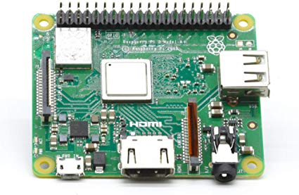
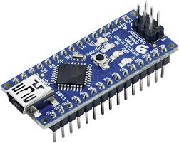

Système Escape Game 13ème Porte
Cadeau Thomas Breny Corentin Minos Constantin Pinneau Joshua

Slide 2


Slide 3
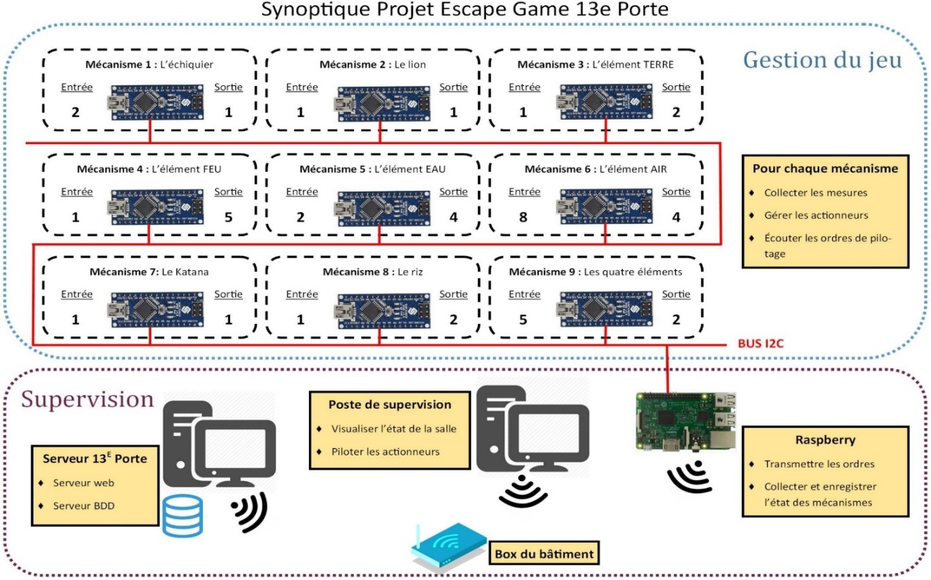
Constantin
Corentin
Joshua
Thomas
Application Web sur l’affichage de l’état de la salle
Application Web de pilotage des actionneurs

Slide 4

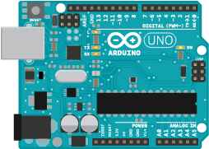


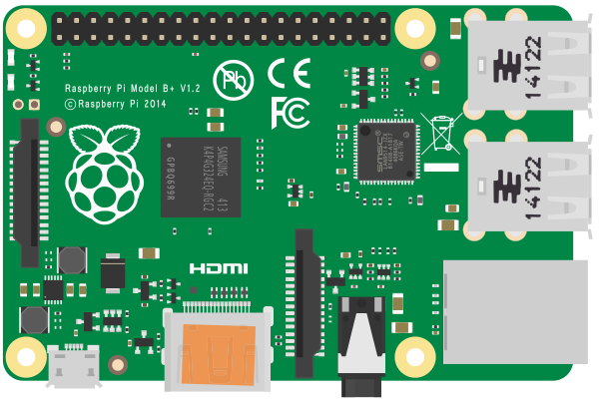

9 Arduino
Putty
Raspberry
PC de supervision - Serveur

Slide 6
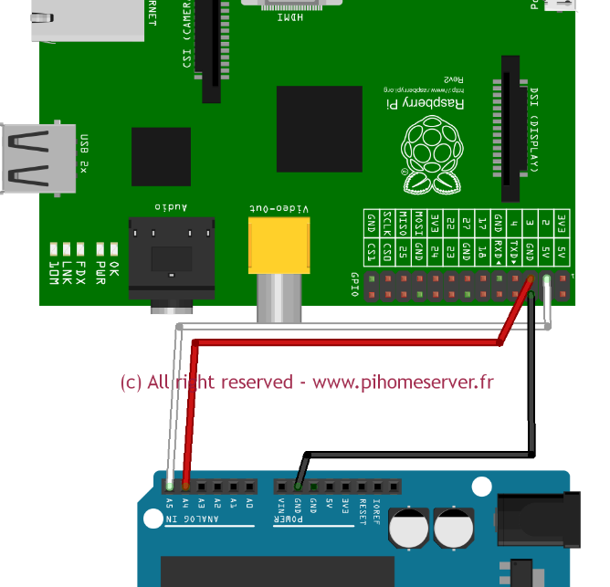
ne pas utiliser le port USB, le Raspberry Pi étant limité
parce qu’il y a beaucoup de Pin assez pour faire communiquer 9 Arduino avec la Raspberry

